Slide 1
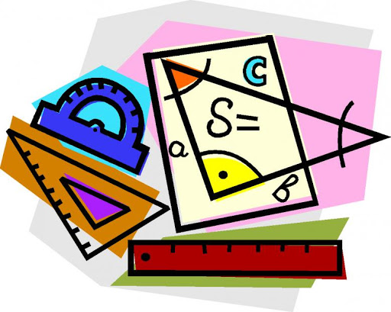
Геометрические задачи
Геометрия есть искусство
правильно рассуждать на
неправильных чертежах.
Пойа Д.

Slide 2
Тема
Слово <геометрия> происходит от греческих слов ge - Земля и metro – измеряют, что означает <землемерие>. Возникновение и развитие геометрии были обусловлены необходимостью решать различные практические задачи, а дошедшие до современников исторические сведения говорят о том, что истоки геометрии находились в Древнем Египте. Изготовление орудий труда, измерение земельных участков, строительство храмов и пирамид требовало геометрических знаний, позволяющих выполнять сложные чертежные и измерительные работы.

Slide 3
Задача 1
Как расставить 16 стульев, чтобы у каждой из четырех стен комнаты стояло по пять стульев?

Slide 4
Ответ: по 3 стула у каждой стены и по одному в углах комнаты.

Slide 5
Задача 2
Одна сторона прямоугольника 8 см, а другая – в 2 раза меньше. Чему равна длина стороны квадрата, периметр которого равен периметру данного прямоугольника?

Slide 6
Ответ: одна сторона – 8 см, другая – 4 см, тогда периметр прямоугольника равен 8*2+4*2=24 см. У квадрата все стороны равны, значит 24/4=6 см.

Slide 7
Задача 3
Ванда разрезала квадрат с периметром 20 см на два прямоугольника. Периметр одного из них оказался равен 16 см. Какой периметр имеет второй прямоугольник?

Slide 8
Ответ: рассмотрим сумму периметров P1+P2 двух прямоугольников, на которые разрезан квадрат. Она равна сумме длин всех сторон квадрата плюс удвоенная длина стороны , по которой сделан разрез, т.е. P1+P2=20+2*5=30 см, отсюда P2=30-16=14 см.

Slide 9
Задача 4
Квадрат со стороной 4 см и треугольник имеют одинаковые периметры и общую сторону. Найдите периметр пятиугольника, составленного из этих двух фигур.

Slide 10
Ответ: периметр квадрата будет равен 16 см, тогда периметр треугольника также 16 см, но общая сторона находится внутри пятиугольника, поэтому его периметр будет равен 16+16-2*4=24 см.

Slide 11
Задача 5
Имеется 16 палочек длиной в 1 см, 16 палочек длиной в 2 см и 15 палочек длиной в 3 см. Можно ли из всех палочек этого набора сложить прямоугольник?

Slide 12
Ответ: нельзя, т.к. периметр прямоугольника должен быть четным числом, а сумма длин всех палочек равна 93 см.

Slide 13
Задача 6
За квадратным столом могут сидеть только 4 человека (по одному с каждой стороны). На школьном вечере 7 таких столов были составлены в ряд так, что получился один длинный прямоугольный стол. Какое наибольшее число школьников может сесть за этот длинный стол?

Slide 14
Ответ: образовавшийся стол имеет 2 длинные стороны, за которые сядет по 7 школьников и 2 коротких, за которые сядет 2 школьника, итого 7+7+1+1=16.

Slide 15
Задача 7
Какой периметр будет иметь фигура, полученная из прямоугольника 15 см*9 см, после того, как из всех его углов вырезали квадраты с периметром 8 см каждый?

Slide 16
Ответ: периметр квадрата равен 8 см, значит его сторона равна 8/4=2 см. Зная стороны квадратов, длины всех отрезков, являющихся сторонами новой фигуры 2*11+2*5+8*2=48.

Slide 17
Задача 8
Две противоположные стороны прямоугольника увеличили на 1/6 часть, а две другие уменьшили на 1/6 часть. Как изменилась площадь прямоугольника?

Slide 18
Ответ: уменьшилась на 1/36 часть;

